Slide 1
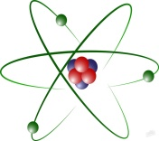
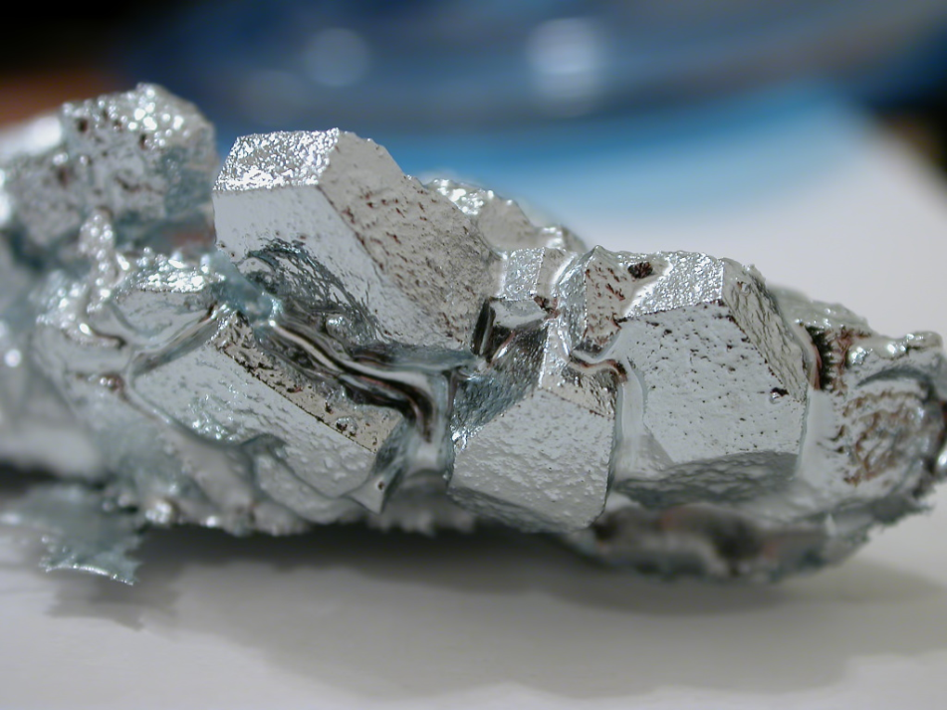
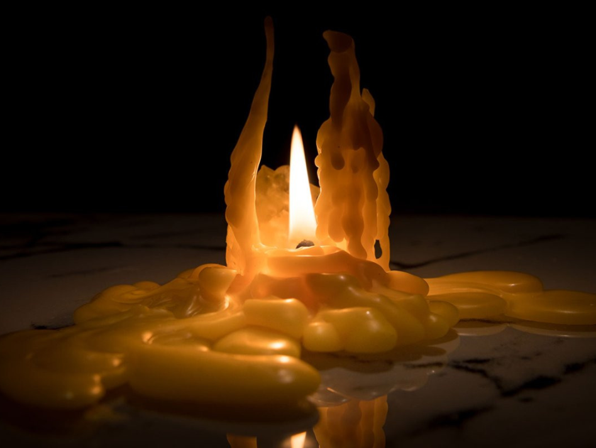
Металл плавится, воск плавиться

Slide 2

Физика 8 класс
«Кристаллические и аморфные тела»

Slide 3
Твердые тела
Диффузия
Аморфное | Кристаллическое
нет определенной tпл | определенная tпл
смола стекло пластилин | хлорид натрия графит металлы

Slide 4
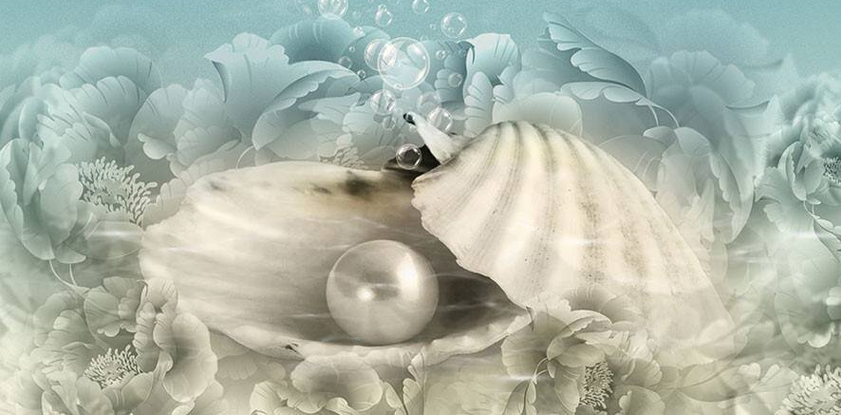
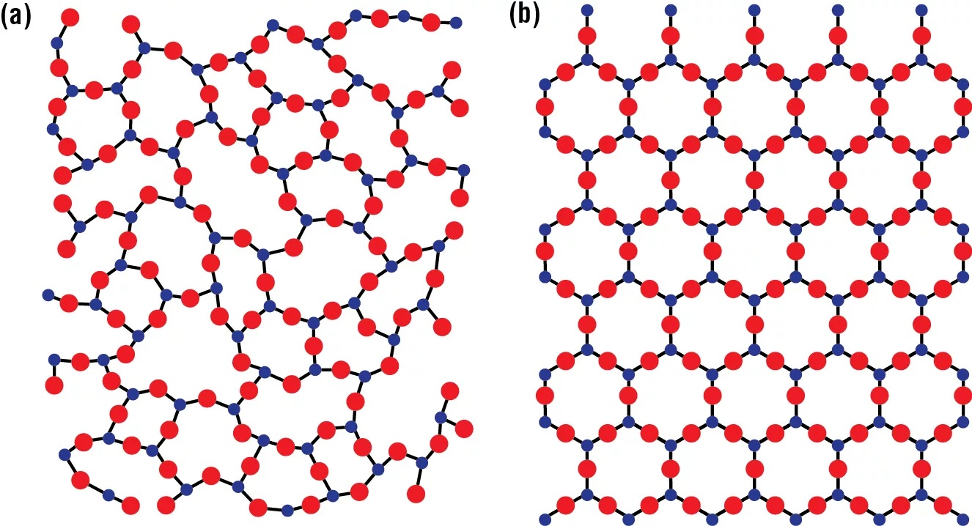
Аморфные тела
Диффузия
Аморфные тела — тела, не имеющие строгой кристаллической решётки, бесформенные тела.
Сильно переохлажденные жидкости, вязкие тела.

Slide 5
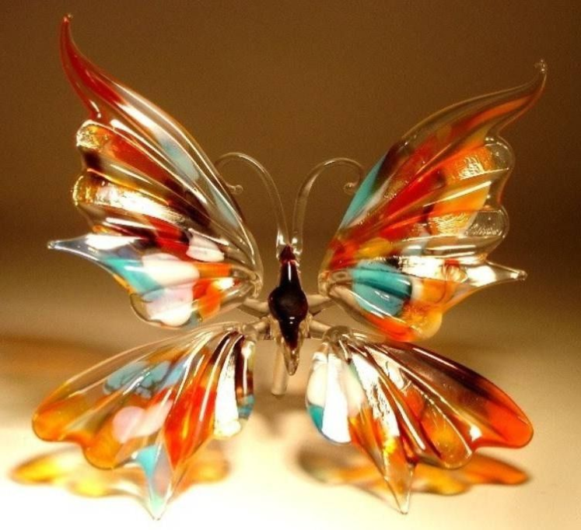
Свойства аморфных тел
Диффузия
1. При нагревании постепенно размягчаются, становятся более текучими.
2. Нет определённой температуры, при которой они плавятся.
3. Не обнаруживают различных свойств в разных направлениях.
4. Частицы аморфных тел непрерывно и беспорядочно колеблются.

Slide 6

Кристаллы
Диффузия
Кристаллы — это твёрдые тела, в которых атомы расположены закономерно, упорядоченно, образуя кристаллическую решётку.

Slide 7
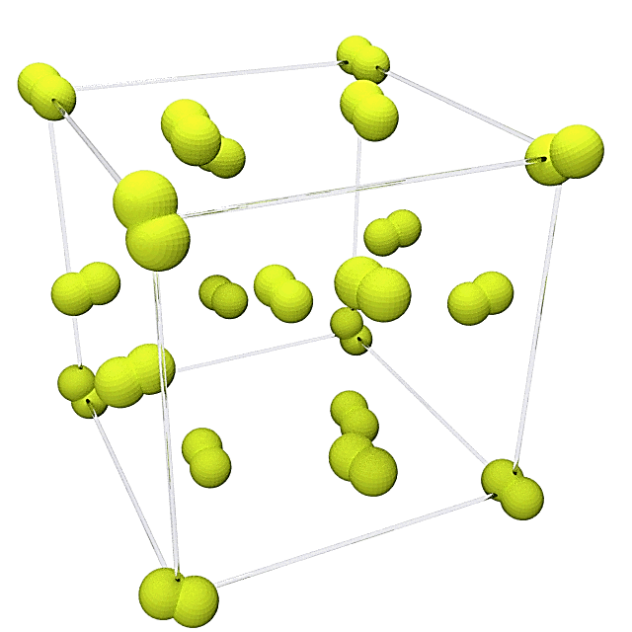
Кристаллические решётки
Диффузия
Пространственная структура, отражающая расположение образующих вещество частиц в твёрдом агрегатном состоянии, называется кристаллической решёткой. Точки размещения частиц называют узлами кристаллической решётки.

Slide 8
Типы кристаллических решёток
Диффузия
Характеристики | Тип решетки
 | атомная | ионная | молекулярная | металлическая
Вид частиц в узлах решетки
Характер связи между частицами
Прочность связи
Отличительные свойства веществ
Примеры веществ

Slide 9
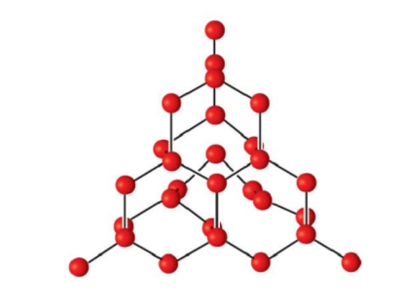
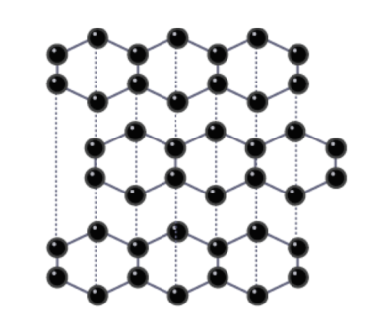
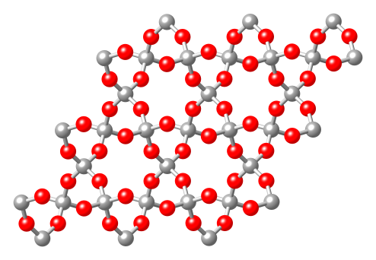
Атомная решётка
Диффузия
Структурные частицы – атомы
Связь – ковалентная Физические свойства:
тугоплавкость
высокая твёрдость
прочность
нерастворимость в воде
диэлектрики (исключение графит, кремний)
Алмаз С
Графит С
Кварцевый песок SiO₂

Slide 10
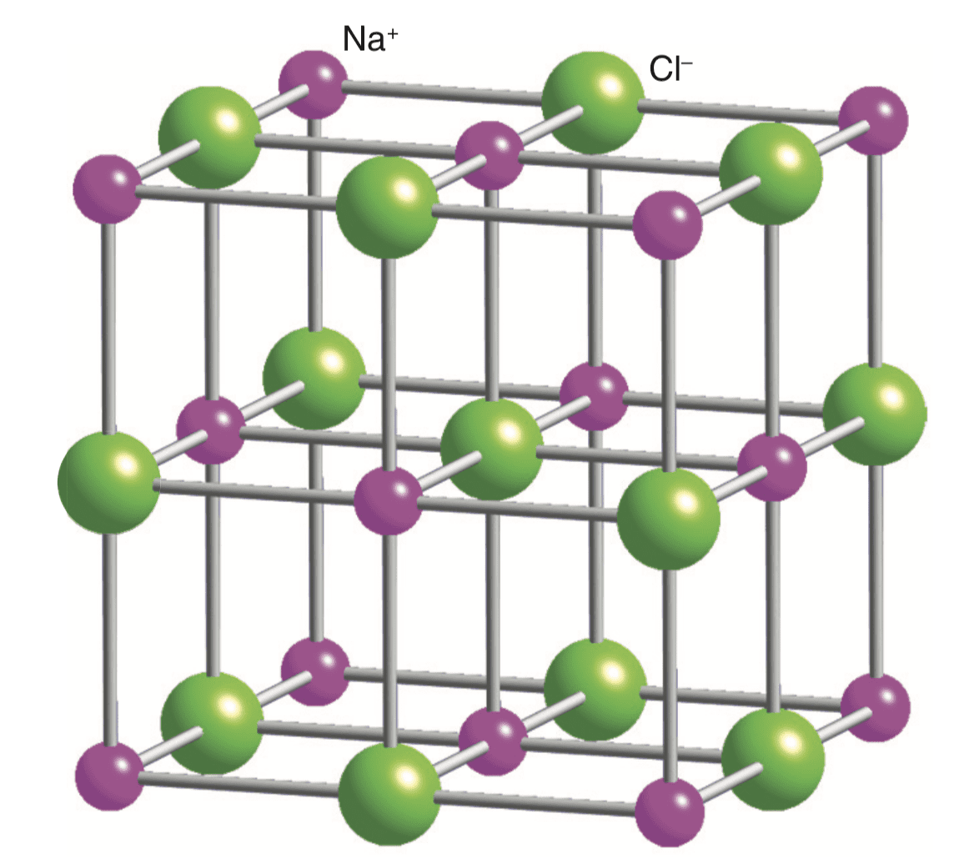
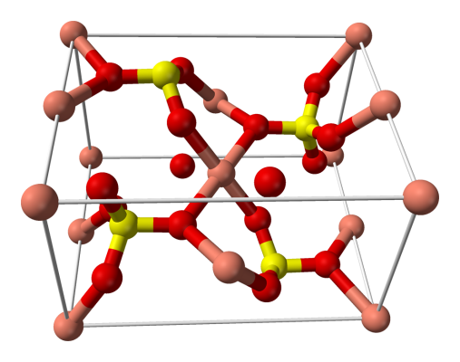
Ионная решетка
Диффузия
Структурные частицы – ионы
Связь – ионная
Физические свойства:
высокая твёрдость
прочность
тугоплавкость
нелетучесть
растворы и расплавы
электропроводны
не летучи.
Поваренная соль NaCl
Медный купорос CuSO4

Slide 11
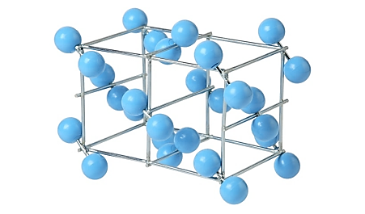
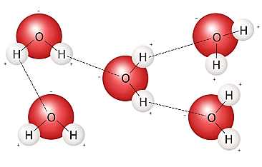
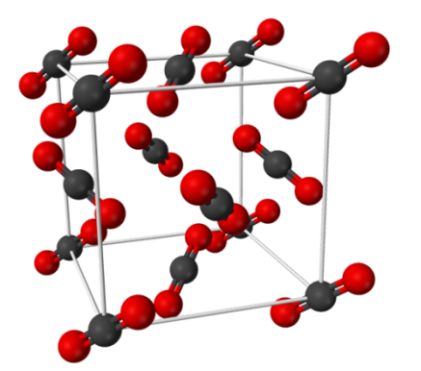
Молекулярная решётка
Диффузия
Структурные частицы – молекулы
Связь – ковалентная Физические свойства:
малая твёрдость
хрупкость
легкоплавкость
летучесть
низкая tпл
способность к возгонке
Иод I₂
Вода Н₂О
Углекислый газ
СО₂

Slide 12
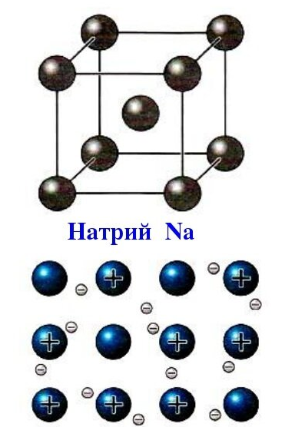
Металлическая решётка
Диффузия
Структурные частицы – атомы и ионы
Связь – металлическая Физические свойства:
твёрдое агрегатное состояние (кроме ртути)
металлический блеск
ковкость и пластичность
электро и теплопроводность

Slide 13
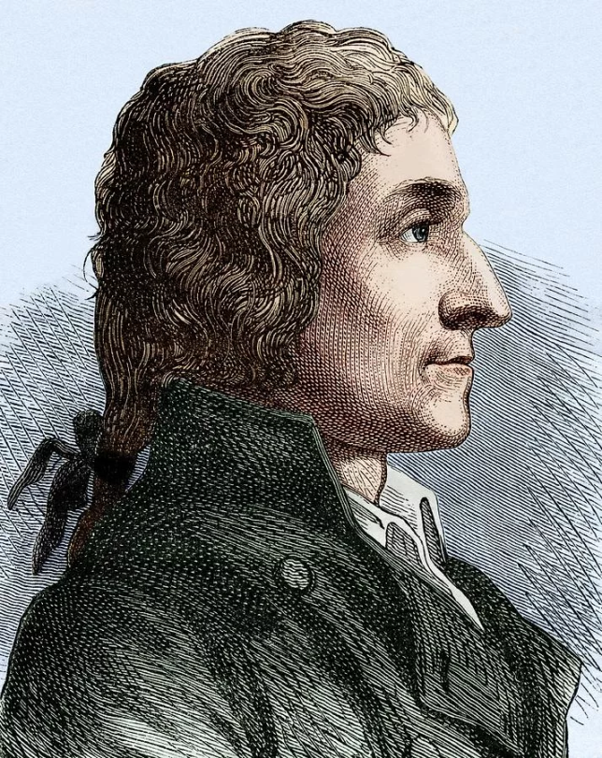
Закон постоянства состава
Диффузия
Каждое химически чистое вещество независимо от местонахождения и способа получения имеет постоянный состав и свойства.
Жозеф Луи Пруст. 1808 г.
Например состав воды, в атмосфере, Мировом океане, ледниках и живых организмах отражает формула
H2O

Slide 14
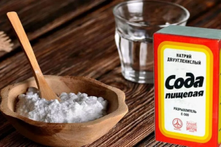
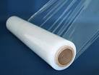

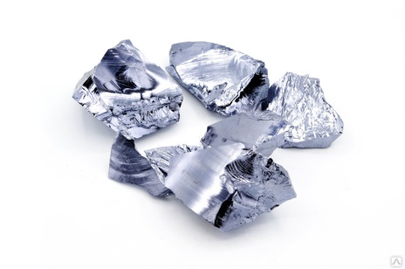
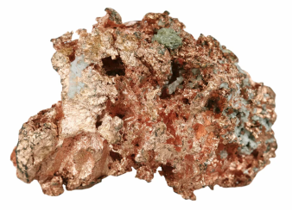
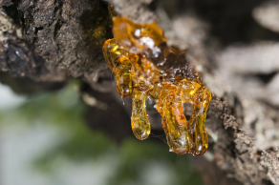
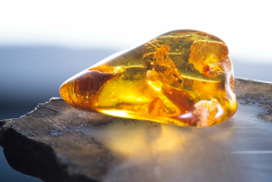
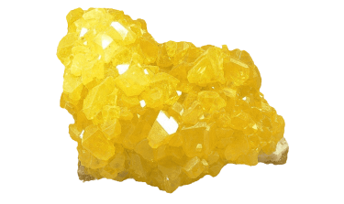
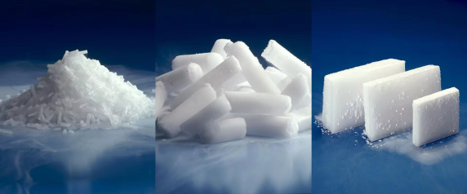
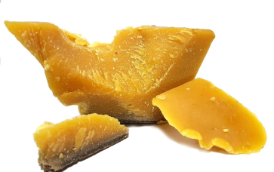
Определите кристаллические и аморфные вещества
1) Пищевая сода NaHCO3
2) Полиэтилен
(-СН2-СН2-)n
4) Кремний Si
3) Древесная смола
5) Медь Cu
7) Сера S
6) «Сухой лёд» СО2
8) Воск

Slide 15
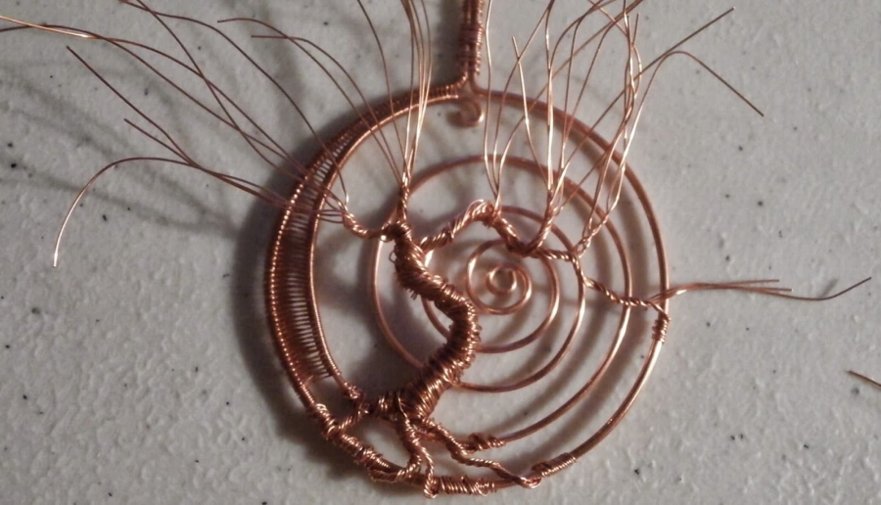
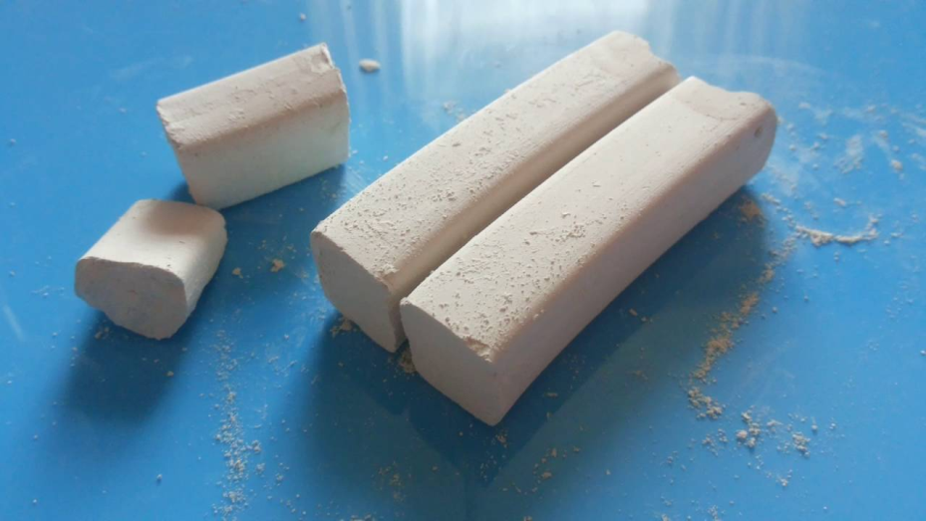
Почему можно согнуть медную проволоку, а кусочек мела нет?

Slide 16
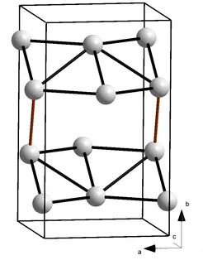
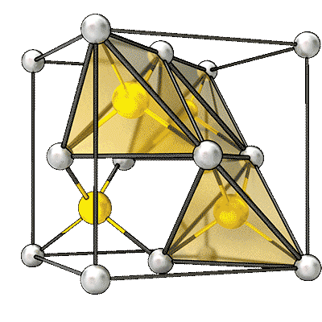
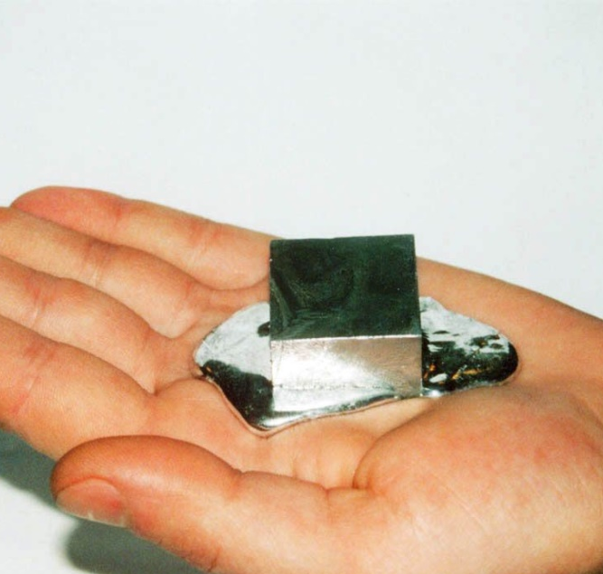
Это интересно
Диффузия
Металл который плавится в руках
Notes:
Галлий – крайне необычный металл серебристого цвета: он хрупкий как стекло, плавится при комнатной температуре и при этом чрезвычайно агрессивен к другим металлам.
Особенно опасен галлий для меди и алюминия: он «пропитывает» их насквозь, попадая в кристаллическую решетку. Металлы окисляются и потом рассыпаются. Используется в соединении например с мышьяком в качестве полупроводника

